Slide 1
광물 대소동
기획 : 안제철 , 강희승
개발 : 박소빈 , 이지호

Slide 2
1. 개요
게임 소개
게임 기본 컨셉
4. 데이터테이블
광물 데이터 테이블
새총 데이터 테이블
점수 산정방식
2. 시스템 기획
광물 시스템
새총 시스템
랭킹 시스템
5. 개발 히스토리
히스토리 작성
3. UI구성
인게임 UI
시스템 UI
UI 진행 구조도

Slide 3
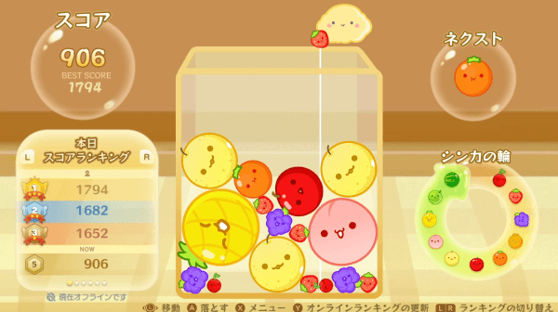
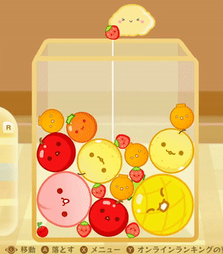
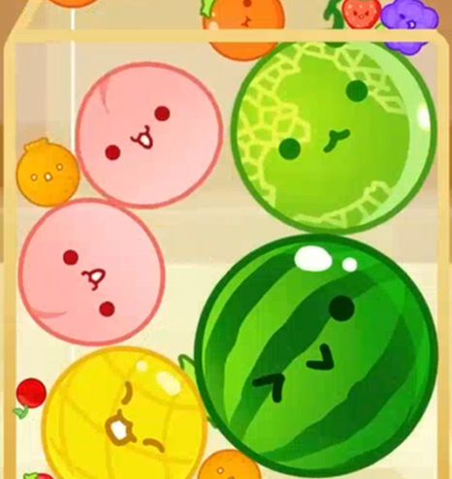
개요
개요
시스템기획
UI 구성
데이터테이블
히스토리
게임소개 - 벤치마킹
플레이어는 상단 UI를 통해 좌우로 현재의 과일을 이동시킬 수 있다.
같은 종류의 과일이 만날경우 다른 과일로 변경되며 과일의 크기가 커진다.
플레이어는 우측의 UI를 통해 다음 얻을 수 있는 과일을 알 수 있으며 그 정보를 통해 과일을 이동시킬 위치를 정한다.
만약 과일이 정해진 데드라인을 넘길 경우 그 즉시 게임이 종료된다.
위 게임에서 착안한 시스템은 서로 일치하는 오브젝트가 만날경우 다른 하나의 오브젝트로 변경되는 것과 데드라인 시스템 착안
게임 이름 : [ 수박게임 ] 게임장르 : 퍼즐

Slide 4
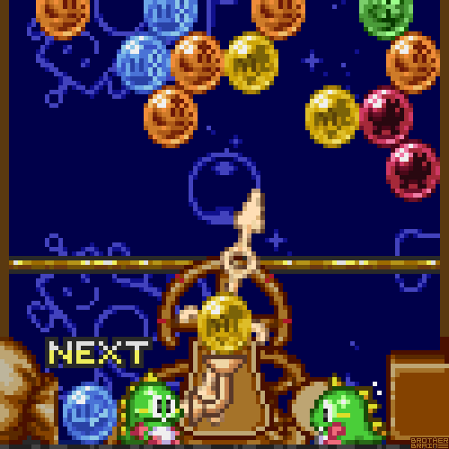
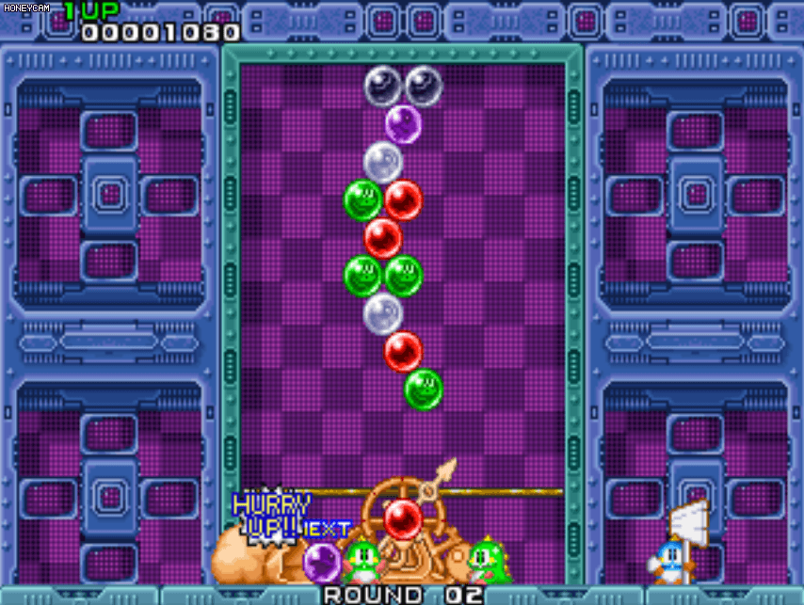
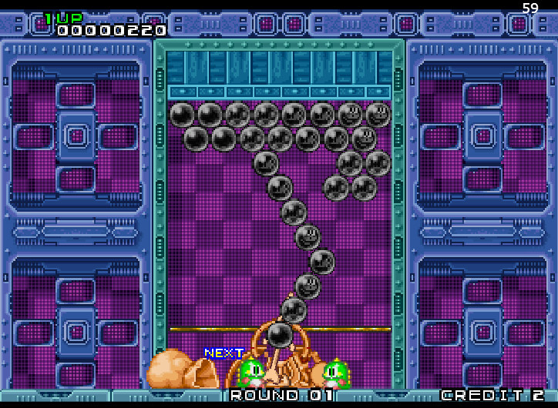
개요
개요
시스템기획
UI 구성
데이터테이블
히스토리
게임소개 - 벤치마킹
같은 색상의 공이 3가지 모일경우 공을 제거할 수 있으며 제거되는 공과 붙어있는 공들도 같이 제거하며 점수를 올리는게임
하단 중앙의 화살표 UI를 통해 공을 발사할 각도를 설정이 가능하다.
만약 좌우측의 벽에 공이 닿을경우 설정한 각도의 박사각도로 공이 튕겨나간다.
하단의 데드라인까지 공이 쌓일경우 게임이 종료된다.
위 게임에서 착안한 시스템은 공을 쏘는 각도를 정할 수 있는 발사각도 시스템과 벽과 오브젝트가 닿으면 반사각으로 날아가는 반사각도
게임 이름 : [ 퍼즐보블 ] 게임장르 : 퍼즐

Slide 5

개요
개요
시스템기획
UI 구성
데이터테이블
히스토리
게임 기본 컨셉
새총으로 보석을 발사하여 가장 비싼 보석인 다이아몬드 만들어내는 게임
화면 비율은 9:16으로 설정하며 모든 Unity 작업 환경에서 해상도를 가로 1080 / 세로 1920으로 설정하여 작업한다.
또한 Andriod 빌드를 위한 밑 작업 “먼저“ 실행할 것
게임 이름 : [ 광물 대소동 ] 게임장르 : 퍼즐
화면비율 : 9:16
플랫폼 : Android

Slide 6
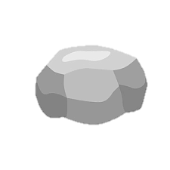






시스템기획
개요
시스템기획
UI 구성
데이터테이블
히스토리
광물 시스템 - 개요
광물시스템은 게임을 진행하기 위한 가장 기본적인 오브젝트 시스템이다.
플레이어는 광물을 쌓으며 같은 단계의 광물이 서로 접촉할 경우
상위 1단계위의 광물로 변한다.
서로 다른 단계의 광물이 접촉할 시 충돌만 할뿐 다른 추가사항 x
하위단계 + 하위단계 = 1상위단계
하위단계 + 상위단계 = 현상유지

Slide 7


시스템기획
개요
시스템기획
UI 구성
데이터테이블
히스토리
광물 시스템 - 데드라인
가로 1080
세로 1920
데드라인은 y축 -800 위치
Fail ㅠㅠ
광물이 데드라인을 조금이라도 벗어났을때
2초를 기다린 이후 데드라인을 벗어난 상태일경우
게임종료
9:16 비율

Slide 8
시스템기획
개요
시스템기획
UI 구성
데이터테이블
히스토리
광물 시스템 - 점수산정
광물이 서로 합쳐질 경우 점수를 얻을 수 있으며 점수 산정 방식 및 각 광물별 점수는 데이터 테이블에서 추가적인 설명
광물 + 광물 = 합쳐질 경우 점수 획득
합쳐지지 않는 광물일 경우 점수 미획득

Slide 9
시스템기획
개요
시스템기획
UI 구성
데이터테이블
히스토리
광물 시스템 - 시스템구조
게임실행
UI화면
결과
상시루트
조건부루트
유저의 행동
상태
광물생성
반복루트
화면터치
광물발사
불일치한
광물 충돌
단계상승
조건미충족
게임종료
조정한 위치에
광물 배치
동일한
광물 충돌
단계상승
조건충족
상위단계
광물변경
데드라인에
침범
2초 대기

Slide 10
시스템기획
개요
시스템기획
UI 구성
데이터테이블
히스토리
광물 시스템 – 플로우차트
게임화면 – 광물배치
점수획득 완료
다른 광물 배치
소멸
두 광물이
서로 충돌 하였나?
두 광물의
종류가
같은가?
광물의
단계가
12미만
다음단계로
광물을 변경
현재상황 유지
TRUE
False

Slide 11


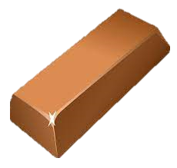



시스템기획
개요
시스템기획
UI 구성
데이터테이블
히스토리
광물 시스템 – 광물단계 및 레퍼런스 이미지
1단계 돌 (Defalt Object)
7단계 자수정 (6단계 + 6단계)
12단계 다이아몬드
(11단계 + 11단계)
2단계 철 (1단계 + 1단계)
8단계 사파이어 (7단계 + 7단계)
3단계 구리 (2단계 + 2단계)
9단계 루비 (8단계 + 8단계)
4단계 은 (3단계 + 3단계)
10단계 토파즈 (9단계 + 9단계)
소멸
(12단계 + 12단계)
5단계 금 (4단계 + 4단계)
11단계 에메랄드 (10단계 + 10단계)
6단계 진주 (5단계 + 5단계)

Slide 12
시스템기획
개요
시스템기획
UI 구성
데이터테이블
히스토리
광물 시스템 – 컨셉 레퍼런스
이름 | 주요색상코드 (HEX) | Scale 크기 | 이미지 크기 | 제작 모양 ( 10페이지 레퍼런스 이미지 참조 )
돌 | #BDBDBD | 15% | 250 x 250 고정 | 레퍼런스 이미지 참조
철 | #BBC9CA | 18% |  | 레퍼런스 이미지 참조
구리 | #DB8B64 | 21% |  | 주괴 모양을 띄고 있다
은 | #C0C0C0 | 25% |  | 주괴 모양을 띄고 있다
금 | #ECC758 | 30% |  | 주괴 모양을 띄고 있다
진주 | #F9F9FC | 40% |  | 원형모양을 가지고 있으며 “구”의 오른쪽 상단 부분에 빛이 반사됨
자수정 | #C408CB | 50% |  | 수정모양을 띄고 있으며 빛 반사각 존재
사파이어 | #93BDDA | 60% |  | 눈물 모양을 하고 있으며 빛 반사각 존재
루비 | #B93023 | 70% |  | 하트 모양을 가지고 있으며 빛 반사각 존재
토파즈 | #FAE47F | 80% |  | 세로직선의 길이가 긴 8각형의 모양
에메랄드 | #59D25F | 90% |  | 정 6각형 모양
다이아몬드 | #6AFFF8 | 100% |  | 레퍼런스 이미지 참조

Slide 13
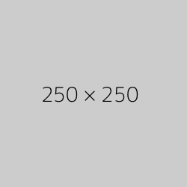
시스템기획
개요
시스템기획
UI 구성
데이터테이블
히스토리
광물 시스템 – 광물 조건
모든 광물 오브젝트의 이미지 크기는 250x250이며 유니티 Scale을 통해 크기조절 [ Scale을 미리 조정한 이후 Prepeb으로 사용할 것 ]
이미지 파일은 벡터형식으로 작업 및 확장자는 PNG로 설정
Colliader 사용은 Poligon Collider사용
250x250 캔버스 기준 세로 비율은
캔버스와 딱 맞게 제작
PNG이미지기에 기본적인 이미지의 모양은
사각형이기에
Poligon Collider를 통해 충돌처리

Slide 14
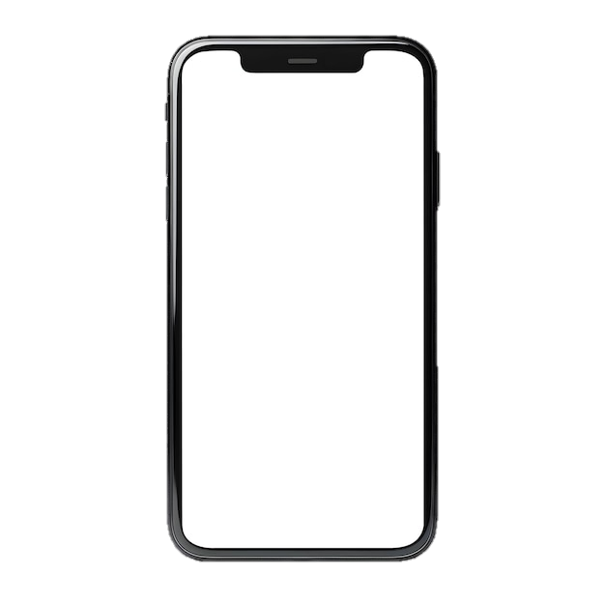


시스템기획
개요
시스템기획
UI 구성
데이터테이블
히스토리
광물 시스템 – 기본 스폰 기준
게임을 진행하기 위해 기본적으로 사용되는 광물은 “돌“ 이지만 획득한 점수에 비례하여 사용이 가능한 광물을 점점 늘려나간다.
즉 “수박게임＂의 과일 시스템에서 플레이어가 사용해야하는 과일의 종류가 매번 바뀌는 것 처럼 광물 시스템도 획득한 점수에 비례하여 바뀐다.
게임 시작 시 Defalt 값은
“돌”로 시작이지만 다음 발사가
가능한 광물은 랜덤적으로 배치
허나 진주(6단계)까지만 기본스폰이 가능하며 그 이후 단계는 스폰 불가
수박게임 플레이중 과일을 사용할 수록
다음 사용할 과일이 바뀌는 시스템
다음 광물

Slide 15

시스템기획
개요
시스템기획
UI 구성
데이터테이블
히스토리
새총 시스템 - 개요
새총시스템은 오브젝트 발사를 위한 플레이어의 가장기본적인 “행동 시스템“
으로 플레이어가 설정한 위치에 광물(오브젝트)가 위치할 수 있게 만드는 시스템이다.
새총을 매 초마다 각도가 변경되며
최대 180도의 각도를 가진다.
만약 180도에 도달을 했을 경우
0도의 각도까지 다시 새총의 각이
변경된다.
게임 시작시의 각도는 90도로 고정
1초 경과
1초 경과
시작 각도 90도
각도 135도
각도 180도

Slide 16
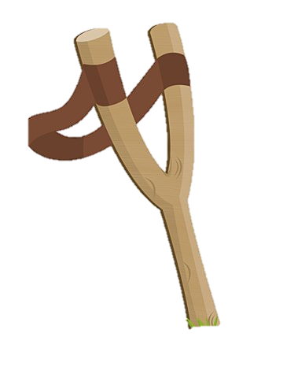
시스템기획
개요
시스템기획
UI 구성
데이터테이블
히스토리
새총 시스템 - 시스템구동방식
기본적으로 게임은 “수박게임”의 게임방식을 따른다.
하지만 차이점이 있다면 오브젝트를 쌓는 과정은
“ 퍼즐버블 “의 게임 방식을 따른다.
하지만 오브젝트의 발사각도를 플레이어가 정하는 것이 아닌
초당으로 발사각도가 계속 변경된다.
만약 각도가 180도에 도달할경우 각도가 0도까지 다시 줄어든다.
초당 45도씩 각도가 변경된다.
게임이 시작할 경우 발사각은 90도로 고정
Ex) 45도 -> 1초뒤 135도

Slide 17
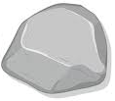

시스템기획
개요
시스템기획
UI 구성
데이터테이블
히스토리
새총 시스템 - 시스템구동방식
화면을 원터치 할 경우
계속 변경되는 발사각도 중
현재 발사각도로 선택되어 오브젝트 발사
선택된 각도로 오브젝트가 이동하는중
벽을 만날경우 오브젝트가 튕기며
반대각도로 전환
각도의 이동방향에 따라
최종 위치에 오브젝트 위치

Slide 18

시스템기획
개요
시스템기획
UI 구성
데이터테이블
히스토리
새총 시스템 - 시스템구동방식
만약 오브젝트가 겹쳐 데드라인을 2초이상
넘어있다면 게임종료
오브젝트가 데드라인을 넘지 않는 이상
게임은 계속 진행된다.
[ 주의사항 ]
만약 날아간 오브젝트가 튕겨서 벽면에 위치
할경우 더이상 중력가속도가 증가하면 안된다.

Slide 19
시스템기획
개요
시스템기획
UI 구성
데이터테이블
히스토리
새총 시스템 - 시스템구동방식
발사한 오브젝트가 아직 배치되지 않고
날아가는 경우 새총은 작동하지 않는다.
( 아직 배치가 되지 않은 판정 )
오브젝트가 충돌한 이후 굴러가거나
이동하는 경우에는 새총이 작동한다.
( 이미 배치가 끝나는 판정 )

Slide 20
시스템기획
개요
시스템기획
UI 구성
데이터테이블
히스토리
새총 시스템 - 중력가속도
새총시스템은 기본적으로 아래에서 위로 중력을 가지는 역중력을 가지며
플레이어가 오브젝트를 날리는 시점에서는 가속도가 적용되지 않지만
벽 및 오브젝트와 충돌을 할 경우 중력가속도가 적용된다.
충돌처리가 일어나지 않는다면
중력가속도 생성 X
발생시점에서 중력가속도 발생
벽과 충돌할 경우 반대 각도로 이동하는
중력가속도 발생

Slide 21
시스템기획
개요
시스템기획
UI 구성
데이터테이블
히스토리
새총 시스템 - 시스템구조
게임실행
UI화면
결과
상시루트
조건부루트
유저의 행동
상태
새총의
각도변환
반복루트
화면터치
오브젝트와
충돌
중력가속도
추가
단계상승
조건 확인
충돌 오브젝트와 결합
광물발사
벽과 충돌
중력가속도
추가
반대각도
계산
반대각도로
각도 변경
조정한 위치에
광물 배치
충돌하지 않음

Slide 22
시스템기획
개요
시스템기획
UI 구성
데이터테이블
히스토리
새총 시스템 – 플로우차트
광물이 벽에
충돌하였나?
광물이 다른
오브젝트와
충돌하였나?
같은 단계의
오브젝트
인가?
게임화면 – 광물 발사
중력가속도 생성
다음단계로
광물을 변경
반대각도로
경로변경
광물배치
TRUE
False

Slide 23
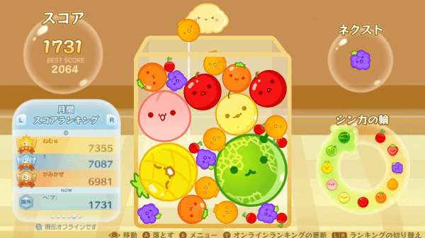

시스템기획
개요
시스템기획
UI 구성
데이터테이블
히스토리
랭킹 시스템 - 개요
랭킹시스템은 플레이어 간의 경쟁심리를 자극하여 더 많은 플레이타임을 유도하는 효과를 지닌 시스템이다.
FireBase의 데이터 베이스 저장 시스템을 통해 유저의 데이터를 저장하여 Unity의 코드 내에서 데이터 베이스를 불러와 점수가 높은 순으로 나열하는 방식으로개발진행
수박게임의 랭킹시스템
타 게임의 랭킹시스템

Slide 24
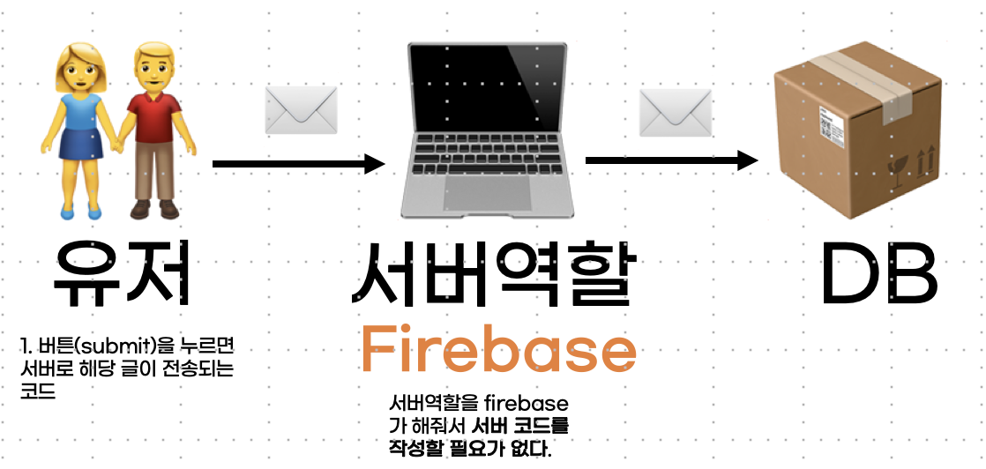
시스템기획
개요
시스템기획
UI 구성
데이터테이블
히스토리
랭킹 시스템 – 왜 FireBase인가?
실시간 데이터처리가 가능하여 유저의 정보 및 실시간 점수 등 관리하기 용이하다.
Unity에서 사용이 가능한 API 및 SDK를 제공하여 개발에 편리하다
Google 시스템중 하나이기에 Android 개발체제에서 연동이 편리하다
단점 : 초반에는 무료로 사용이 가능하지만 트래픽이 많아지면 비용이 엄청나게 크다.
FireBase가 기본 서버의 역할을 하기에 따로 서버를 구축할 필요가 없다!

Slide 25
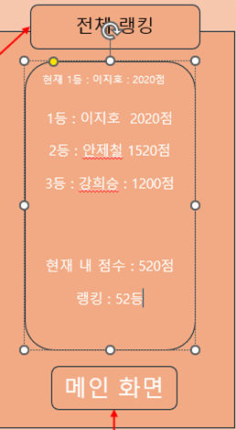
시스템기획
개요
시스템기획
UI 구성
데이터테이블
히스토리
랭킹 시스템 – 랭킹시스템 구성방안
플레이어 점수 랭킹 산정 방식
플레이어의 “최고 점수”를 저장할 변수를 생성한다.
그 변수에 플레이어가 기록한 가장 높은 점수의 데이터를 저장한다.
만약 “현재 점수＂의 변수값이 “최고 점수＂의 변수값보다 크다면 “현재 점수＂의 변수값을 “최고 점수＂의 변수값에 대입한다.
FireBase내 에서 저장하는 유저 데이터를 불러와 그 유저가 기록한 최고 점수를 가져온다.
기록된 점수의 순서대로 “내림차순”으로 정렬한다.
플레이어 점수 산정 방식
플레이어의 “현재 점수＂를 저장할 변수를 생성한다.
그 변수에 현재 기록한 점수의 데이터를 저장한다.
변수 데이터 값을 To.string을 통해 화면 내 UI에 출력시킨다.
플레이어가 게임을 플레이하며 점수를 쌓는다.
플레이어가 더 이상 게임을 진행하지 못하는
상황이 된다면 현재 점수를 출력하며
랭킹 UI를 출력한다.

Slide 26
시스템기획
개요
시스템기획
UI 구성
데이터테이블
히스토리
랭킹 시스템 - 플로우차트
현재점수가
내 최고점수 보다 높다?
게임화면 – 게임종료
내 현재 랭킹 및
현재점수 표기
전체3등
보다 높은가?
TRUE
False
전체2등
보다 높은가?
내 현재 점수
유저최고 점수 3위로 변경
전체1등
보다 높은가?
게임화면 – 변경된
랭킹출력
내 현재 점수
유저최고 점수 1위로 변경
내 현재 점수
유저최고점수 2위로 변경

Slide 27
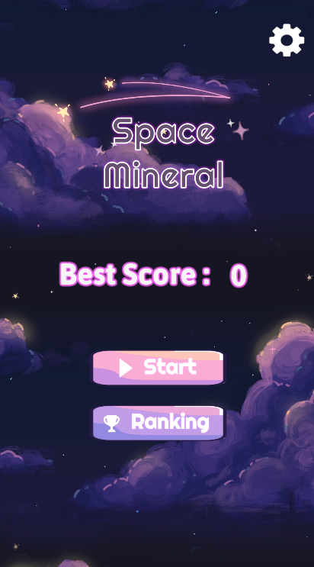
UI구성
개요
시스템기획
UI 구성
데이터테이블
히스토리
메인화면 UI
설정창 UI
메인 화면 UI
텍스트 UI : 제목 , 최고 점수
버튼 UI : 설정창 , 게임 시작 , 전체 랭킹
현재 배경 상태 : Scroll 배경
제목 UI
최고 점수 UI
게임 시작 UI
전체 랭킹 UI

Slide 28
UI구성
개요
시스템기획
UI 구성
데이터테이블
히스토리
메인화면 UI
메인 화면 UI
제목 UI
Fonts : Righteous-Regular SDF (Tmp) 사용
최고 점수 UI
Fonts : Righteous-Regular SDF (Tmp) 사용
게임 시작 UI
Fonts : 배달의 민족 도현체 사용
전체 랭킹 UI
Fonts : 배달의 민족 도현체 사용
배달의 민족 도현체 링크
저작권 걱정NO [상업용 무료폰트18종] 바로다운로드!

Slide 29



UI구성
개요
시스템기획
UI 구성
데이터테이블
히스토리
메인화면 구성
메인 화면 UI 사이즈
설정 UI : 700 x 200
게임 제목 UI : 500 x 400
세로 : 1920
점수 UI : 700 x 200
게임 시작 버튼 UI : 500 x 200
전체 랭킹 버튼 UI : 500 x 200
게임 제목 아직 미정
가로 : 1080

Slide 30
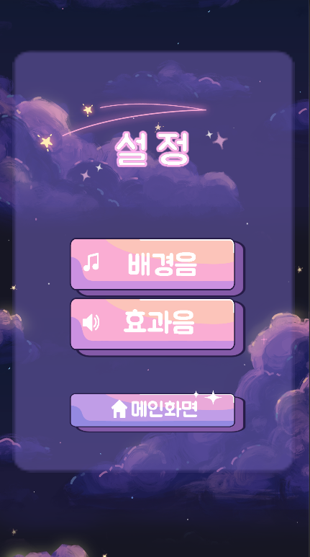
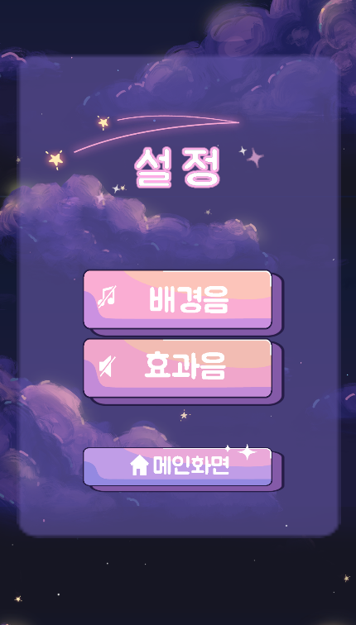
UI구성
개요
시스템기획
UI 구성
데이터테이블
히스토리
설정 UI
설정창 화면
설정창 화면
사운드 UI 클릭 사운드 꺼짐
사운드가 꺼진 상태에서
UI 클릭 사운드 켜짐
메인 화면 설정창
효과음 UI 클릭 효과음 꺼짐
효과음이 꺼진 상태에서
UI 클릭 효과음 켜짐

Slide 31


UI구성
개요
시스템기획
UI 구성
데이터테이블
히스토리
설정 화면 구성
설정창 화면 UI 사이즈
사운드 버튼 UI : 500 x 200
세로 : 1920
설정 뒷배경 UI : 900 x 1400
효과음 버튼 UI : 500 x 200
설정 텍스트 UI : 300 x 200
메인 화면 버튼 UI : 500 x 150
가로 : 1080

Slide 32
UI구성
개요
시스템기획
UI 구성
데이터테이블
히스토리
설정 화면 UI
설정 화면UI
설정 UI
Fonts : 배달의 민족 도현체 사용
배경음 UI
Fonts : 배달의 민족 도현체 사용
효과음 UI
Fonts : 배달의 민족 도현체 사용
메인 화면 UI
Fonts : 배달의 민족 도현체 사용
배달의 민족 도현체 링크
저작권 걱정NO [상업용 무료폰트18종] 바로다운로드!

Slide 33

UI구성
개요
시스템기획
UI 구성
데이터테이블
히스토리
설정 세부 UI
설정창 화면
설정창 화면
- 설정 : 텍스트 UI
- 사운드 : 버튼 UI
초기 상태 : 사운드 ON
- 효과음 : 버튼 UI
초기 상태 : 효과음 ON
- 메인화면 : 버튼 UI

Slide 34
UI구성
개요
시스템기획
UI 구성
데이터테이블
히스토리
설정 UI 구조도
메인 화면
설정 창으로 이동을 했는가?
사운드와 효과음을
조절 했는가?
사운드 / 효과음 조절
현재 상황 유지
TRUE
메인 화면으로 이동
False

Slide 35
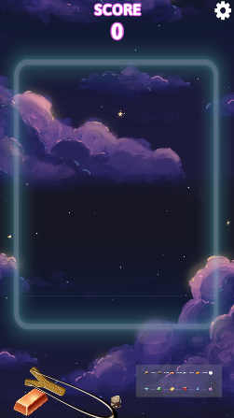
UI구성
개요
시스템기획
UI 구성
데이터테이블
히스토리
플레이 화면 UI
게임 화면
- 설정창 : 버튼 UI
- 점수 : 텍스트 UI
- 게임 테두리 : 박스 콜라이더 (게임 내 에셋 사용)
- 광물들 : UI (Prefabs)
- 오른쪽 하단 전체 오브젝트 : UI
- 다음 오브젝트 생성 UI : Select Icon
- 새총 -> 대포 : 유니티 애니메이션으로 돌릴 예정

Slide 36
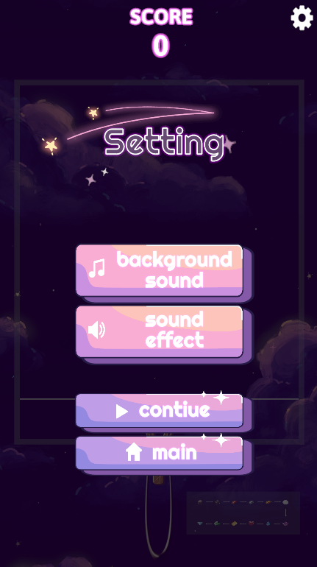
UI구성
개요
시스템기획
UI 구성
데이터테이블
히스토리
플레이 내부 설정 UI
게임 내에서 설정창 이동
설정창 이동
사운드, 효과음은 동일
게임 계속 클릭 = 현재 상태유지 , 게임 계속 진행
메인 화면 클릭 = 메인 화면 이동

Slide 37
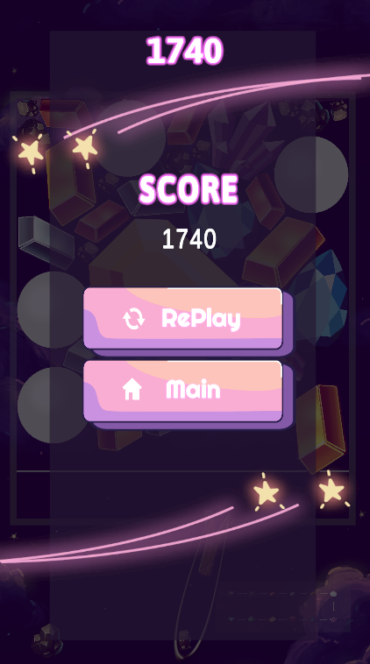
UI구성
개요
시스템기획
UI 구성
데이터테이블
히스토리
점수 출력 UI
메인 화면
게임 종료 화면
게임 종료 시
해당 최고 점수
Best Score : 1740

Slide 38
UI구성
개요
시스템기획
UI 구성
데이터테이블
히스토리
게임 종료 UI
게임 종료 UI
점수 UI
Fonts : 배달의 민족 도현체 사용
게임 다시 하기 UI
Fonts : 배달의 민족 도현체 사용
메인 으로 이동 UI
Fonts : 배달의 민족 도현체 사용
배달의 민족 도현체 링크
저작권 걱정NO [상업용 무료폰트18종] 바로다운로드!

Slide 39
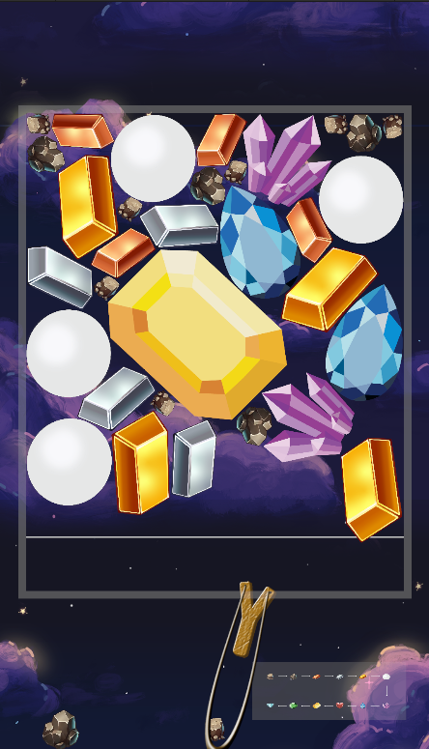
UI구성
개요
시스템기획
UI 구성
데이터테이블
히스토리
게임 종료 UI
게임 화면
게임 종료 화면
게임 종료 시
해당 점수 출력
게임 다시하기 선택 게임 리셋
메인 화면으로 이동
Fail ㅠㅠ

Slide 40
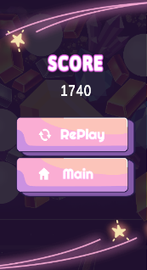
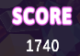


개요
시스템기획
UI 구성
데이터테이블
히스토리
UI구성
플레이 내부 설정 UI
게임 종료 화면 UI 사이즈
스코어 UI : 400 x 300
게임 다시하기 버튼 UI : 500 x 200
메인으로 UI : 500 x 200
뒷배경 UI : 900 x 1300

Slide 41
UI구성
개요
시스템기획
UI 구성
데이터테이블
히스토리
게임 종료 세부 UI
게임 종료 화면
게임 종료 후 UI
- 점수 : 텍스트 UI
- 게임 다시하기 : 버튼 UI
- 메인 화면 : 버튼 UI

Slide 42
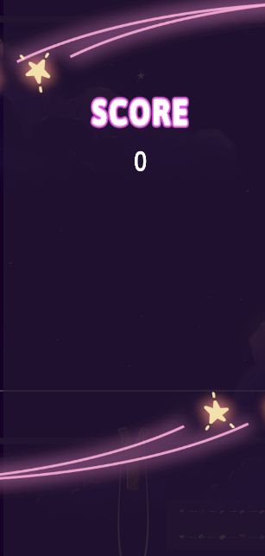
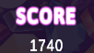
UI구성
개요
시스템기획
UI 구성
데이터테이블
히스토리
게임 종료 화면 구성
게임 종료 화면 UI 사이즈
최종 점수 UI : 500 x 300
세로 : 1920
게임 다시하기 버튼 UI : 500 x 200
메인 화면 버튼 UI : 500 x 200
뒷 배경 UI : 600 x 1300
가로 : 1080

Slide 43
UI구성
개요
시스템기획
UI 구성
데이터테이블
히스토리
게임 종료 화면 구성
텍스트 Name 변경
Score = 점수
세로 : 1920
Replay = 게임 다시하기
Main = 메인으로 나가기
뒷 배경_Score : 점수
가로 : 1080

Slide 44


UI구성
개요
시스템기획
UI 구성
데이터테이블
히스토리
플레이 내부 설정 UI
게임 화면 UI 사이즈
점수 텍스트 UI : 500 x 200
설정 UI : 200 x 200
게임창 테두리 UI : 900 x 1300

Slide 45

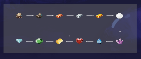
UI구성
개요
시스템기획
UI 구성
데이터테이블
히스토리
플레이 내부 설정 UI
게임 화면 UI 사이즈
DeadLine UI : 900 x 10
다음 Object 이미지 UI : 200 x 200
전체 Object UI : 500 x 300
새총 같은 경우에는 대포로 교체 , 사이즈 미정

Slide 46
UI구성
개요
시스템기획
UI 구성
데이터테이블
히스토리
플레이 내부 설정 UI
설정창 화면
게임 내 설정창 UI
- 세팅창 : 텍스트 UI
- 사운드 : 버튼 UI
- 효과음 : 버튼 UI
- 게임 계속 : 버튼 UI
- 메인 화면 : 버튼 UI

Slide 47


UI구성
개요
시스템기획
UI 구성
데이터테이블
히스토리
플레이 내부 설정 구성
게임 내설정창 화면 UI 사이즈
세팅 텍스트 UI : 500 x 200
세로 : 1920
사운드 버튼 UI : 500 x 200
효과음 버튼 UI : 500 x 200
게임 계속 버튼 UI : 500 x 150
메인 화면 버튼 UI : 500 x 150
가로 : 1080

Slide 48
UI구성
개요
시스템기획
UI 구성
데이터테이블
히스토리
플레이 내부 설정 구성
텍스트 Name 변경
Setting = 세팅창
세로 : 1920
BackGround Sound = 배경음
Sound Effect = 효과음
Contiue = 계속 하기
Main = 메인으로 나가기
가로 : 1080

Slide 49
UI구성
개요
시스템기획
UI 구성
데이터테이블
히스토리
게임 내 세팅창 UI
게임 내 세팅 UI
설정창
Fonts : 배달의 민족 도현체 사용
배경음 UI
Fonts : 배달의 민족 도현체 사용
효과음 UI
Fonts : 배달의 민족 도현체 사용
게임 계속 하기 UI
Fonts : 배달의 민족 도현체 사용
메인 화면 이동 UI
Fonts : 배달의 민족 도현체 사용
배달의 민족 도현체 링크
저작권 걱정NO [상업용 무료폰트18종] 바로다운로드!

Slide 50

UI구성
개요
시스템기획
UI 구성
데이터테이블
히스토리
새총 UI
게임 화면
대포 각도 : 회의 한 후 수정
6초 이후 다시 0초대로 반복

Slide 51


UI구성
개요
시스템기획
UI 구성
데이터테이블
히스토리
게임 시작 UI
게임 시작 화면
게임 화면
게임 계속하기 클릭
방금전 기록 불러옴
점수 : 120
게임 계속하기
메인 화면 게임 시작 클릭
게임 다시하기

Slide 52
UI구성
개요
시스템기획
UI 구성
데이터테이블
히스토리
게임 시작 UI
게임 시작 화면
게임 화면
게임 다시하기 클릭
게임 다시 시작
점수 : 0
게임 계속하기
메인 화면 게임 시작 클릭
게임 다시하기

Slide 53
UI구성
개요
시스템기획
UI 구성
데이터테이블
히스토리
게임 시작 화면 구성
게임 시작 버튼 누른 후 UI 사이즈
게임 계속 하기
게임 계속 하기 버튼 UI : 500 x 200
게임 계속하기
세로 : 1920
뒷 배경 UI : 800 x 1200
게임 다시하기
게임 다시 하기
게임 다시 하기 버튼 UI : 500 x 200
가로 : 1080

Slide 54
UI구성
개요
시스템기획
UI 구성
데이터테이블
히스토리
게임 시작 화면 구성
게임 계속 하기 화면 폰트는 현 상태 고정
게임 계속하기
세로 : 1920
게임 다시하기
가로 : 1080

Slide 55
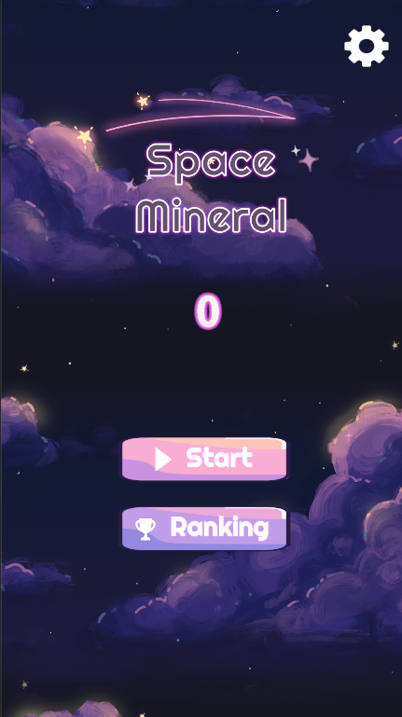
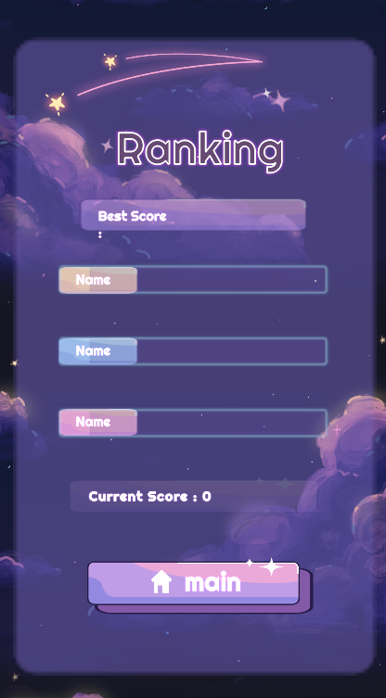
UI구성
개요
시스템기획
UI 구성
데이터테이블
히스토리
랭킹 UI
메인 화면
전체 랭킹 화면
전체 랭킹 클릭
메인 화면 클릭

Slide 56
UI구성
개요
시스템기획
UI 구성
데이터테이블
히스토리
랭킹 세부 UI
전체 랭킹 화면
- 전체 랭킹 : 텍스트 UI
- 등수 : 텍스트 UI
- 메인 화면 : 버튼 UI

Slide 57
UI구성
개요
시스템기획
UI 구성
데이터테이블
히스토리
랭킹 UI 구조도
메인 화면
전체 랭킹을
클릭 했는가?
전체 랭킹을 보여줌
내 점수가 랭킹에 들어가는가?
랭킹에 이름과,점수 등록
TRUE
TRUE
해당 랭킹에 이름과,점수 등록
False
False

Slide 58

UI구성
개요
시스템기획
UI 구성
데이터테이블
히스토리
랭킹 화면 구성
전체 랭킹 화면 UI 사이즈
세로 : 1920
뒷 배경 UI : 900 x 1700
가로 : 1080

Slide 59

UI구성
개요
시스템기획
UI 구성
데이터테이블
히스토리
랭킹 화면 구성
전체 랭킹 화면 UI 사이즈
랭킹 Text UI : 500 x 200
1등 UI : 600 x 150
최고 점수 UI : 550 x 200
세로 : 1920
2등 UI : 600 x 150
현재 점수 UI : 575 x 200
3등 UI : 600 x 150
메인 화면 버튼 UI : 500 x 200
가로 : 1080

Slide 60
Fonts : 배달의 민족 도현체 사용
UI구성
개요
시스템기획
UI 구성
데이터테이블
히스토리
게임 내 세팅창 UI
게임 내 세팅 UI
랭킹 UI
Fonts : 배달의 민족 도현체 사용
최고 점수 UI
Fonts : 배달의 민족 도현체 사용
1,2,3 각각 랭킹 UI
Fonts : 배달의 민족 도현체 사용
현재 나의 점수 UI
Fonts : 배달의 민족 도현체 사용
메인 화면 이동 UI
Fonts : 배달의 민족 도현체 사용
배달의 민족 도현체 링크
저작권 걱정NO [상업용 무료폰트18종] 바로다운로드!

Slide 61
UI구성
개요
시스템기획
UI 구성
데이터테이블
히스토리
랭킹 화면 구성
텍스트 Name 변경
Ranking = 랭킹
Name = 이름, 현재점수
Best Score = 최고 점수
세로 : 1920
Name = 이름, 현재점수
Current Score = 나의 현재 점수
Name = 이름, 현재점수
Main = 메인으로 나가기
가로 : 1080

Slide 62
UI구성
개요
시스템기획
UI 구성
데이터테이블
히스토리
게임 종료 후 UI 상태(순서)
새로운 레이어 추가
초당 50씩 투명색을 준다(현재 RGBA = 0,0,0,0)
End 패널이 4초 이후에 아래에서 위로 이동
그 이후에는 End 패널 적용
End 패널은 4초이후 1초동안 천천히 아래에서 위로 적용(5초에 완벽한 End 패널 상태 적용)

Slide 63
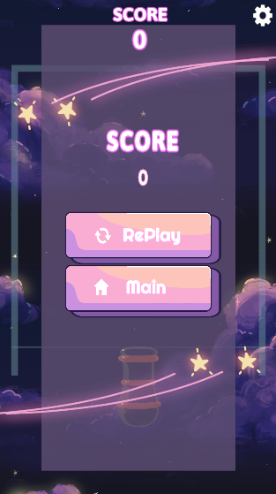

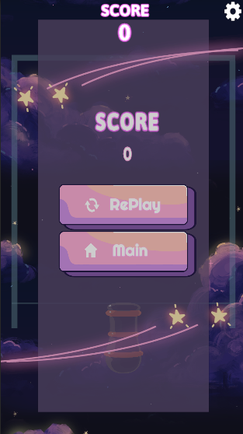
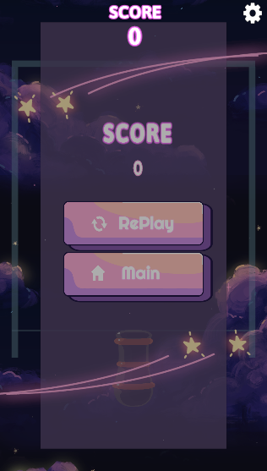
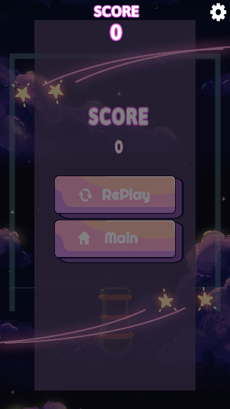
UI구성
개요
시스템기획
UI 구성
데이터테이블
히스토리
게임 종료 후 UI 상태
0초에서 4초 동안 해당 Layer 에 RGB가 0~200까지 증가

Slide 64
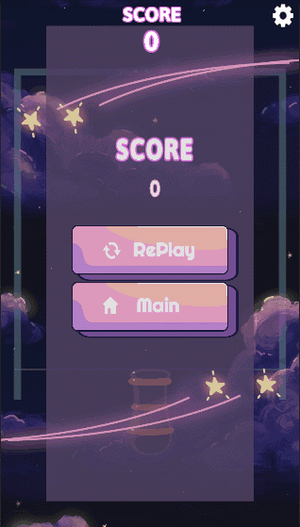
UI구성
개요
시스템기획
UI 구성
데이터테이블
히스토리
게임 종료 후 UI 상태
0초 RGBA = 0
1초 RGBA = 50
2초 RGBA = 100
3초 RGBA = 150
4초 RGBA = 200
초당 50씩 RGB 색깔이 올라감
그 이후에는 End 패널이 올라옴

Slide 65
UI구성
개요
시스템기획
UI 구성
데이터테이블
히스토리
게임 종료 후 UI 상태
그 후에는 작동 하는 방식은 똑같음
RePlay Button 클릭 시 = 게임 재 실행
Main Button 클릭 시 = 메인 화면 이동

Slide 66
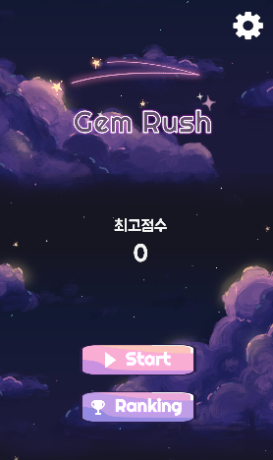
UI구성
개요
시스템기획
UI 구성
데이터테이블
히스토리
요청 사항 !
현재 게임 제목 = Space Mineral
게임 제목 : Gem Rush 변경
Title Text -> Text = Width(300) 사이즈 변경

Slide 67
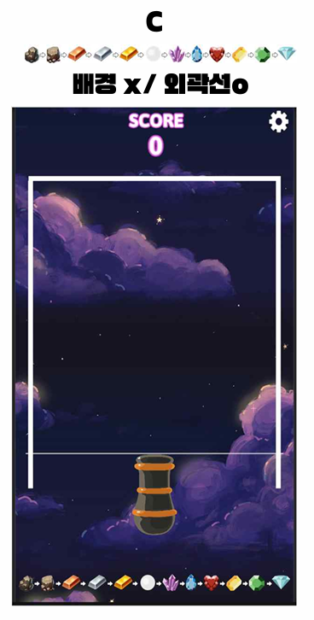
UI구성
개요
시스템기획
UI 구성
데이터테이블
히스토리
요청 사항 !
광물 사이클 PDF(C) 대입
Top Wall 같은 경우에는 Position Y = 3.5 변경
Dead Line Position Scale Y = 0.28 변경

Slide 68
데이터 테이블
개요
시스템기획
UI 구성
데이터테이블
히스토리
광물 데이터
광물명 | 광물 영문명 | 획득점수 | 설명
Mineral name | Mineral name | Get Score
string | string | int
돌 | Stone | 0점 | 1단계 광물 돌의 정보
철 | Steel | 2점 | 2단계 광물 철의 정보
구리 | Copper | 4점 | 3단계 광물구리의 정보
은 | Siver | 7점 | 4단계 광물 은의 정보
금 | Gold | 11점 | 5단계 광물 금의 정보
진주 | Pearl | 16점 | 6단계 광물 진주의 정보
자수정 | Amethyst | 22점 | 7단계 광물 자수정의 정보
사파이어 | Sapphire | 29점 | 8단계 광물 사파이어의 정보
루비 | Ruby | 37점 | 9단께 광물 루비의 정보
토파즈 | Topaz | 46점 | 10단계 광물 토파즈의 정보
에메랄드 | Emerald | 56점 | 11단계 광물 에메랄드의 정보
다이아몬드 | Diamond | 67점 | 12단계 광물 더이아몬드의 정보
자세한 데이터 정보는 첨부한 xlsx파일 참고

Slide 69
데이터 테이블
개요
시스템기획
UI 구성
데이터테이블
히스토리
새총 데이터
초 | 시작 각도 | 변경 각도 | 추가된 각도 |  | 새총
Second | Mineral name | Mineral num | Spawn percent |  | Sling shot
float | float | float | float |  | string
0 | 90 | 90 | +45
1 | 90 | 135 | +45 |  | 6초 이후 다시 0초대로 반복
2 | 135 | 180 | +45
3 | 180 | 135 | -45
4 | 135 | 90 | -45
5 | 90 | 45 | -45
6 | 45 | 0 | -45
자세한 데이터 정보는 첨부한 xlsx파일 참고

Slide 70
개발 히스토리
개요
시스템기획
UI 구성
데이터테이블
개발 히스토리 작성(기획)
일자 | 시작 시간 | 종료 시간 | 작성자 | 개발 내용
2024/12/06 | PM 23:30 | AM 04:20 | 안제철 | “강희승”과 함꼐 게임 기본 컨셉 및 확률데이터 기획 + 기획서 슬라이드 마스터 제작
2024/12/07 | PM 22:48 | AM 02:30 | 안제철 | 기획서 개요부분 작성완료
2024/12/09 | AM 00:50 | AM 05:27 | 안제철 | 광물 시스템 작성완료
2024/12/11 | PM 23:24 | AM 05:14 | 안제철 | 새총 시스템 , 랭킹시스템 작성완료
2024/12/13 | PM 20:32 | PM 22:14 | 안제철 | 시스템 데이터 베이스 구성 및 데이터 테이블 작성 완료
2024/12/14 | PM 20:15 | PM 20:15 | 강희승 | UI 구성 슬라이드 작성 및 검토 완료
2024/12/15 | PM 22:45 | PM 23:21 | 안제철 | 전체 기획서 슬라이드 추합 및 작성 완료
2025/01/01 | AM 11:40 | PM 16:40 | 강희승 | UI 기본 요소 수정
2025/01/03 | PM 11:40 | PM 21:10 | 강희승 | UI 기본 요소 수정 완료
2025/02/10 | PM 19:00 | PM 21:30 | 강희승 | 게임 종료 후 UI 기획서 수정완료

